Slide 1
ГЛОБАЛЬНАЯ ИНФОРМАЦИОННАЯ ЭКОНОМИКА
10 КЛАСС / ОБЩЕСТВОЗНАНИЕ
УЧИТЕЛЬ ОБЩЕСТВОЗНАНИЯ
МБОУ СОШ №129
Г. ЕКАТЕРИНБУРГ
ГААН АНДРЕЙ СЕРГЕЕВИЧ

Slide 2
ЧТО ТАКОЕ ГЛОБАЛИЗАЦИЯ?
Глобализация - это процесс всемирной экономической, политической и культурной интеграции и унификации (интеграция - сплочение и объединение политических, экономических, государственных и общественных структур в рамках региона, страны, мира; унификация - приведение к единообразию, к единой форме).

Slide 3
Есть ли разница между политической и экономической глобализацией?
Политическая глобализация проводится правительствами стран, "сверху", путем заключения договоренностей, часто непрозрачных, без участия в них граждан этих стран.
Экономическая глобализация происходит естественным образом через усилия множества частных лиц и компаний, которые заключают между собой взаимовыгодные соглашения и не нуждаются в правилах международных и национальных регуляторов, хотя и вынуждены их соблюдать.

Slide 4
СОВРЕМЕННАЯ ГЛОБАЛЬНАЯ ИНФОРМАЦИОННАЯ ЭКОНОМИКА - ЭТО ЭКОНОМИКА ШЕРИНГА
Концепцию совместного потребления предложила экономист Рэйчел Ботсман в 2010 году. Идея состоит в том, что многим удобнее заплатить за разовое использование продукта, чем владеть им постоянно.

Slide 5
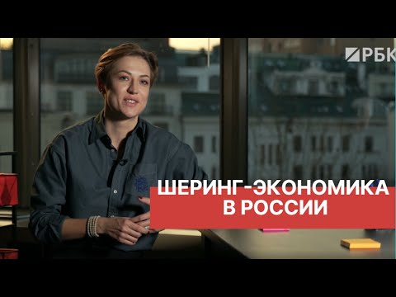
Посмотрите видеоролик и запишите основные элементы экономики шеринга

Slide 6
ПОДУМАЙТЕ,
ЭКОНОМИКА
ШЕРИНГА -
ЭТО...
ВОЗВРАТ К БАРТЕРУ
НОВАЯ ФОРМА ОБМЕНА
ПОЧЕМУ?

Slide 7
Укажите, в чем достоинства и недостатки шеринга?
Достоинства
Недостатки
-
-
-
-

Slide 8
Упражнение "Дешифровщик". Придумайте русский эквивалент форме шеринга
Коливинг
Коворкинг
Фудшеринг
Каршеринг
Фриланс
Краудфандинг

Slide 9
ДОМАШНЕЕ ЗАДАНИЕ
СОЗДАЙТЕ МОДЕЛЬ ШЕРИНГА, КОТОРАЯ БУДЕТ РАБОТАТЬ В ШКОЛЕ.

